Slide 1
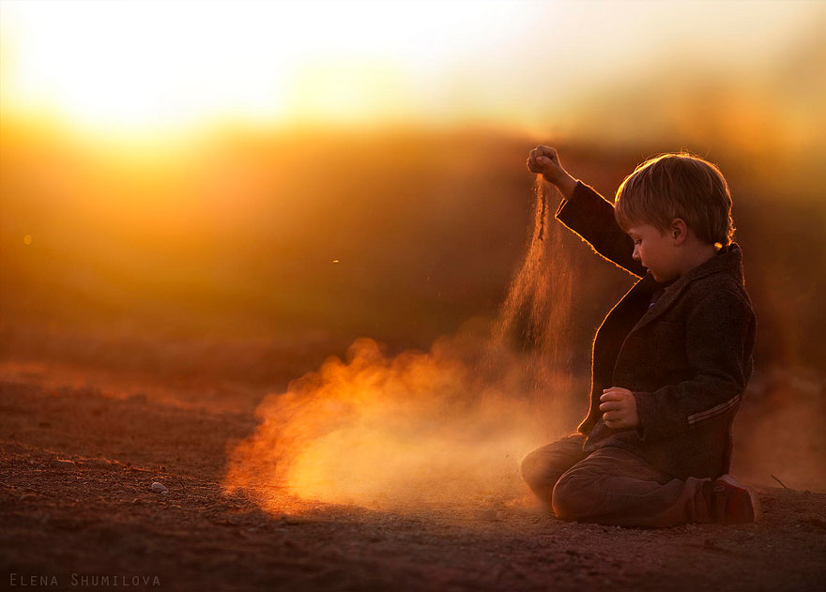
عوبديا
كن متواضعاً
د. ريك جريفيث • مؤسسة الدراسات اللاهوتية الأردنية
BibleStudyDownloads.org

Slide 2
كلنا نكره الكبرياء
مع أننا نعاني معها
Notes:
We all hate pride. At least we hate it in others!
• Yet we all struggle with it. Do you agree?
Yet perhaps a more important question is this…

Slide 3
لماذا تعتقد أننا نعاني مع
الكبرياء
؟؟؟؟
Notes:
Tell your answer to the person next to you in the next 60 seconds.

Slide 4
كيف يتجاوب الله مع
الكبرياء
؟؟؟؟
Notes:
Does God hate pride too?

Slide 5

OT Bookshelf
العهد القديم
تكوين - ملاخي
الناموس (5)
التاريخ (12)
الشعر (5)
النبوة (17)
الكبار 5 الصغار 12
Notes:
We try to preach from various sections of Scripture here at this church. In recent years, we have series on Genesis (Law), Judges (History), Poetry (Ecclesiastes), and Isaiah, Jeremiah, and Daniel (Major Prophets). Sounds like time to get into the Minor Prophets, right?

Slide 6
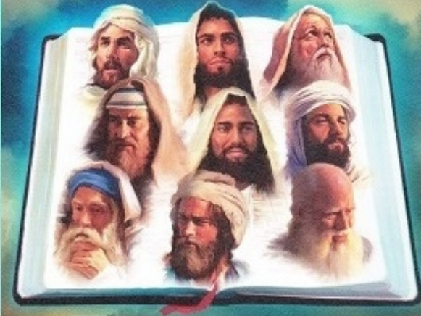
الإثنا عشر
الشجاعة لمواجهة الثقافة
— سلسلة عظات الأنبياء الصغار —
Notes:
These twelve preaches courageously confronted their culture, each one writing one book. Since they were so small, the Jews bound them together into a single scroll that they simply called "The Twelve."

Slide 7


ماذا يقدم لنا هؤلاء الرجال ؟
Major
MESSAGES
FROM
Minor
PROPHETS
Notes:
One preacher called these "Major Messages from Minor Prophets." Yes, they are small books, but each has a punch you wouldn't believe until you go into them.
So that's what we will do the next 12 times I preach, interspersed with messages from Romans from Andrew and some miscellaneous ones from others.

Slide 8
كيف يتجاوب الله مع
الكبرياء
؟؟؟؟

Slide 9
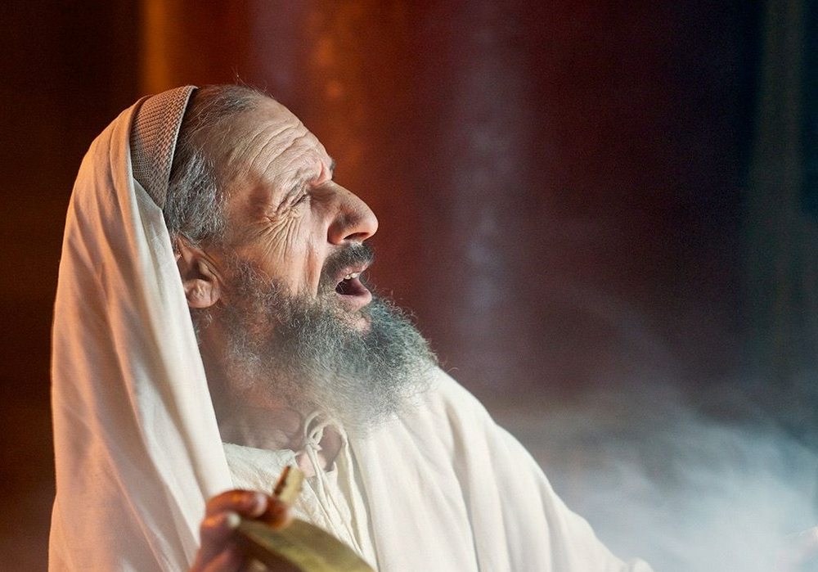
”رؤيا عوبديا"
(عوبديا 1)
لا يوجد ملك = فترة زمنية غير محددة
Notes:
Unlike all of the prophets except Joel, Obadiah does not give the name of the king while he prophesied. This makes it tough to know when he wrote.

Slide 10
تواريخ مختلفة مطروحة
595
؟
845 735 586 450 ق.م
مؤشر وحيد للتوقيت (الأعداد 10-14)
يبدو أن أفضل توقيت هو 845 ق.م

Slide 11
كيف يتجاوب الله مع
الكبرياء
؟؟؟؟

Slide 12
جدول تلخيص عوبديا
594
دمار أدوم بسبب مقاومتها ليهوذا
دمار أدوم |  |  | يوم الرب
الأعداد 1-14 |  |  | الأعداد 15-21
دينونة أدوم |  |  | بركة يهوذا
عيسو المتكبر يهزم يعقوب العاجز |  |  | يعقوب القوي يهزم عيسو الذليل
ازدراء أدوم و جرائمه |  |  | إدانة و مصائب أدوم
الماضي |  |  | المستقبل
المؤلف | الدينونة | الأسباب | الدمار | الملك
عنوان موحى به 1أ | تنبؤ عن التواضع 1ب-9 | دينونة الظالمين 10-14 | دينونة الأعداء المعاصرين 15-16 | بركات إسرائيل المعاصرة 17-21

Slide 13
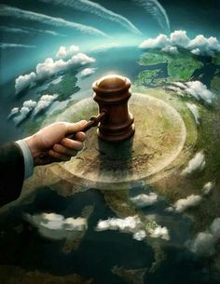
1. يدين الله
المتكبرين
عوبديا 1-14
Notes:
The LORD pushes down those who exalt themselves.

Slide 14
“رؤيا عوبديا"
(عوبديا 1)
لا يوجد ملك = فترة زمنية غير محددة
Notes:
Unlike all of the prophets except Joel, Obadiah does not give the name of the king while he prophesied. This makes it tough to know when he wrote.

Slide 15
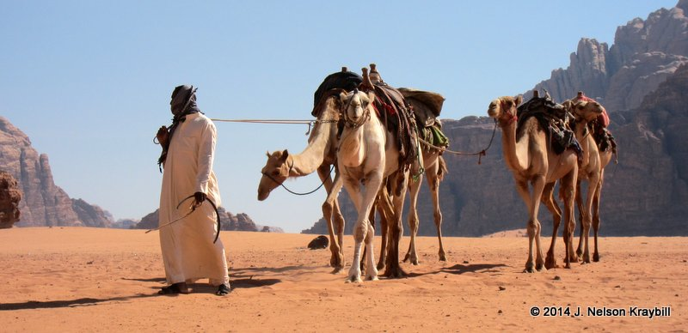
هكذا قال السيد الرب عن أدوم
سمعنا خبراً من قبل الرب
و أرسل رسول بين الأمم
قوموا و لنقم عليها للحرب
(عوبديا 1ب)
Notes:
God invites the nations to come and judge Edom (1b) [which occurred as the Nabateans, Jews under John Hyrcanus, and Romans under Titus all contributed to the annihilation of the Edomites].

Slide 16
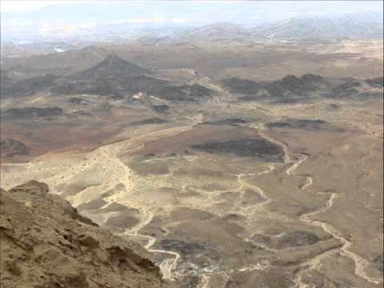
إني قد جعلتك صغيراً بين الأمم
أنت محتقر جداً
(عوبديا 2)

Slide 17
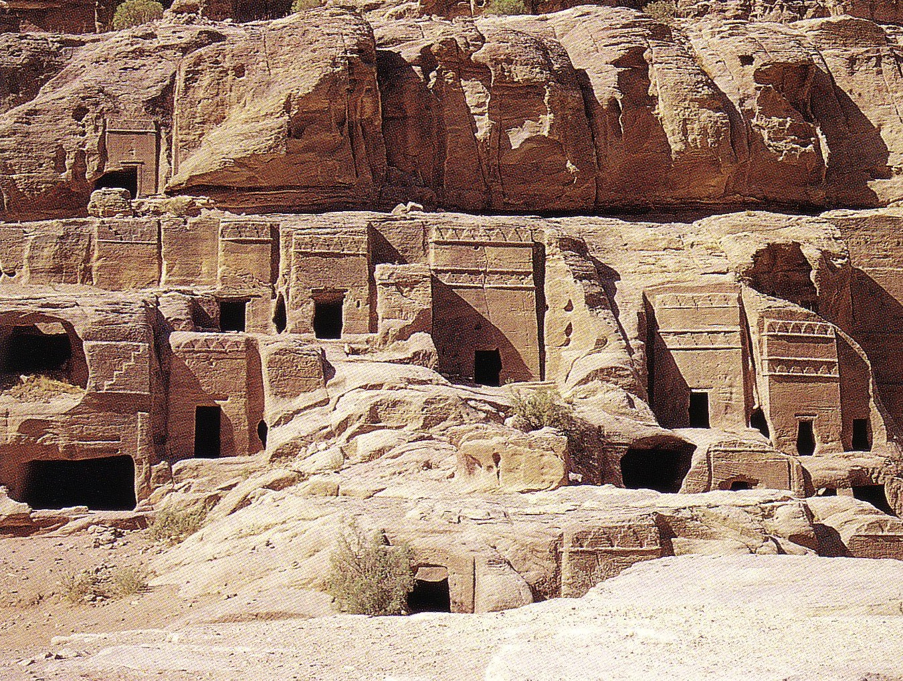
تكبر قلبك قد خدعك أيها الساكن في محاجئ الصخر رفعة مقعده القائل في قلبه من يحدرني إلى الأرض (عوبديا 3)
598ت
Notes:
The LORD describes Edom's destruction aided by deceptive allies and involving a humiliating slaughter and plundering (1b-9). Note the Fulfillment: The Nabateans around 500 BC were invited to an Edomite banquet but deceived, slaughtered and plundered the Edomites.
God describes Edomite destruction by the nations as being brought low in humiliation from arrogant dwellings high in the rocks and as a fallen eagle (1b-4).

Slide 18


الإطار
الجغرافي
444
598ث
يعقوب
إسرائيل
عيسو
أدوم

Slide 19
القصد
597
يحتوي سفر عوبديا على قصد مزدوج :
1. لتحديد دينونة الله على أدوم بسبب عدم اهتمامها الأخوي بيهوذا
2. ليبين الإنتصار الأخير للحق في يوم الرب

Slide 20
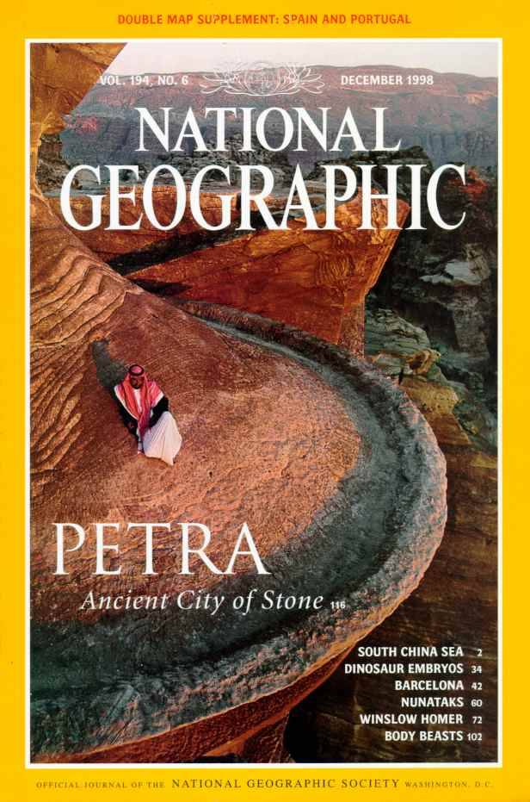
ناشونال جيوغرافيك تمتلك عدة مقالات عن البتراء
رجوعاً إلى 1907
كانون أول 1998

Slide 21
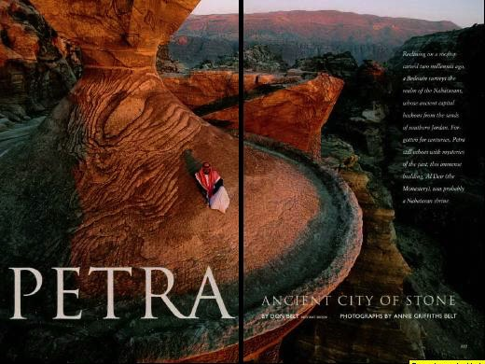
Petra Article Front Page

Slide 22
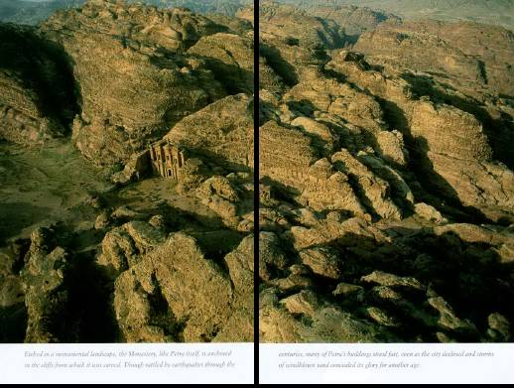
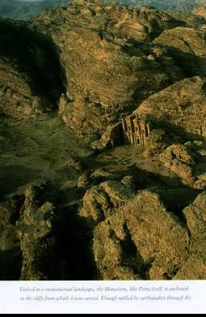
تخيل أنك تعيش في هذه الأرض

Slide 23
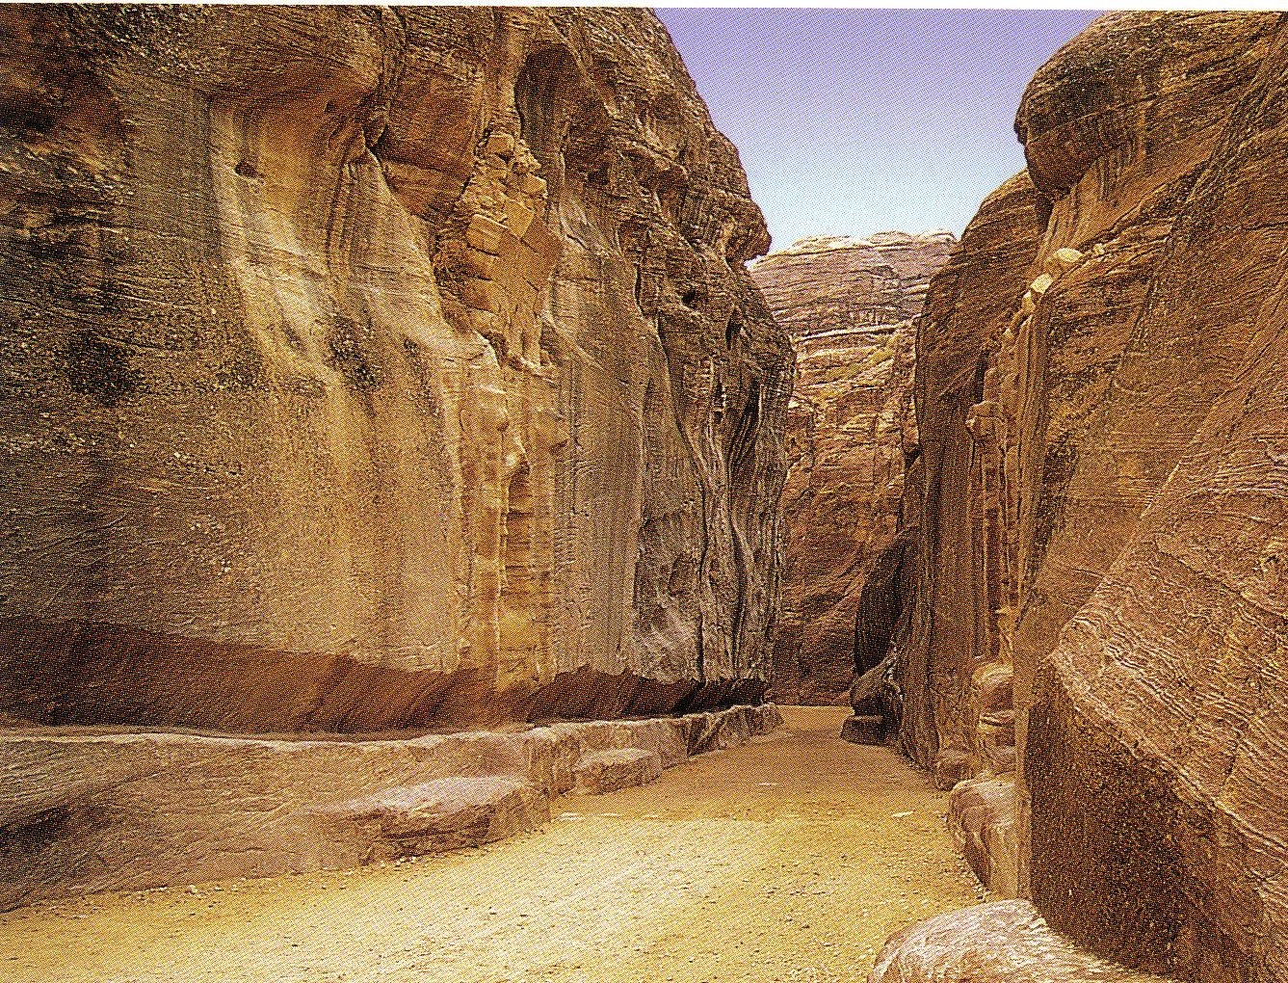
السيق
(تلفظ السيق)
598c
المدخل
الوحيد
للبتراء
قناة مائية

Slide 24
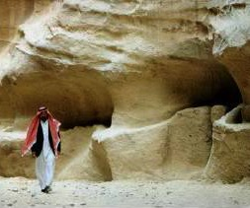
تم دفن قنوات المياه لقرون

Slide 25
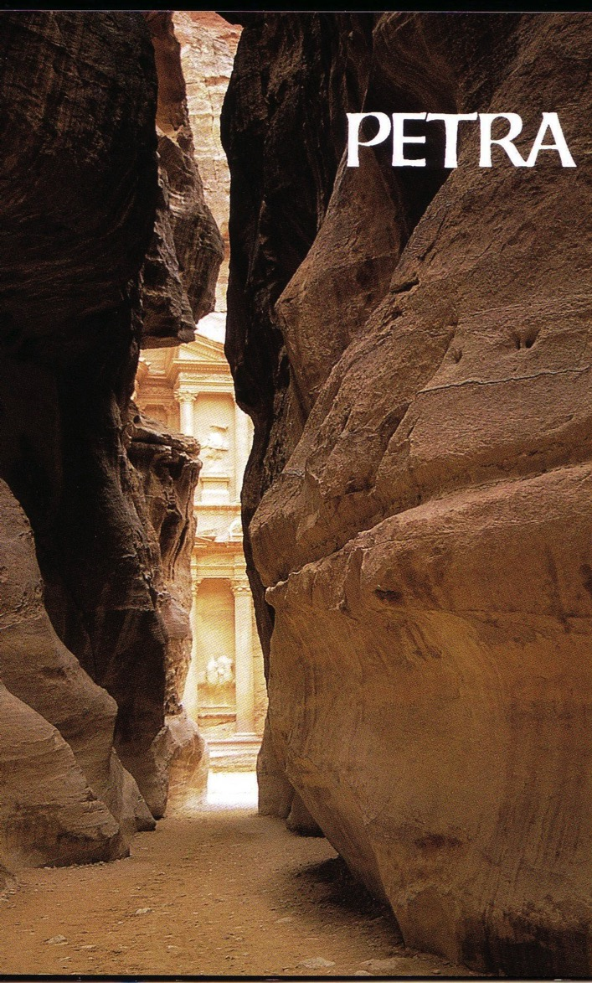
مخرج السيق
598ب

Slide 26
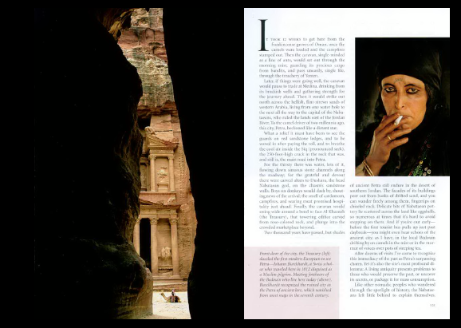
Dark Siq Exit

Slide 27
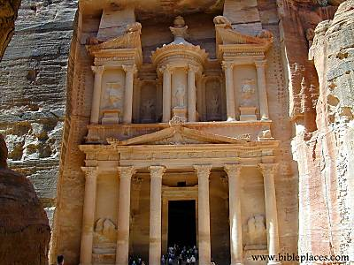
الخزنة
598ب

Slide 28
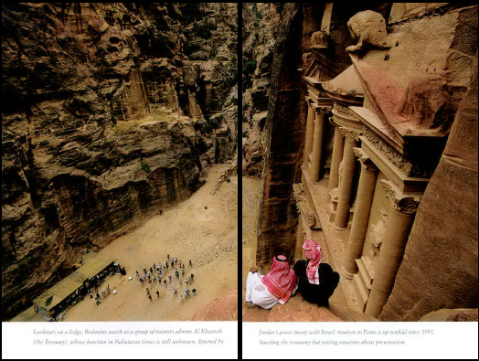
الخزنة من أعلى

Slide 29
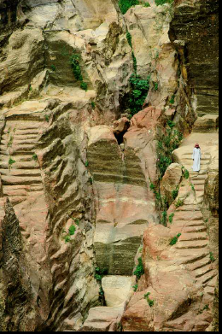
قام المهندسون النبطيون ببراعة بجمع 6 بوصات من الأمطار السنوية.

Slide 30
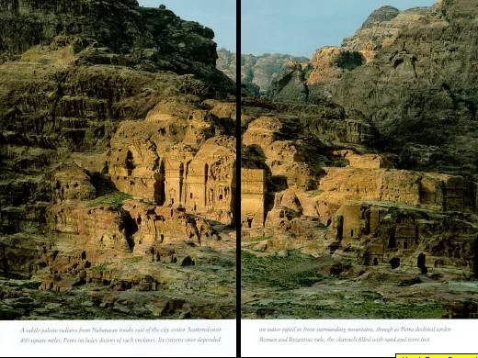
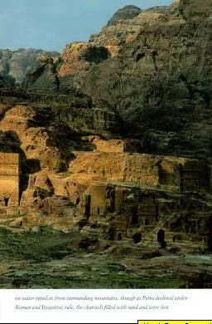
القبور النبطية شرق مركز المدينة

Slide 31
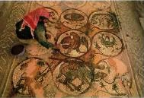
فسيفساء الكنيسة البيزنطية
(القرن الخامس)

Slide 32
تكبر قلبك قد خدعك أيها الساكن في محاجئ الصخر رفعة مقعده القائل في قلبه من يحدرني إلى الأرض (عوبديا 3)
598ت

Slide 33
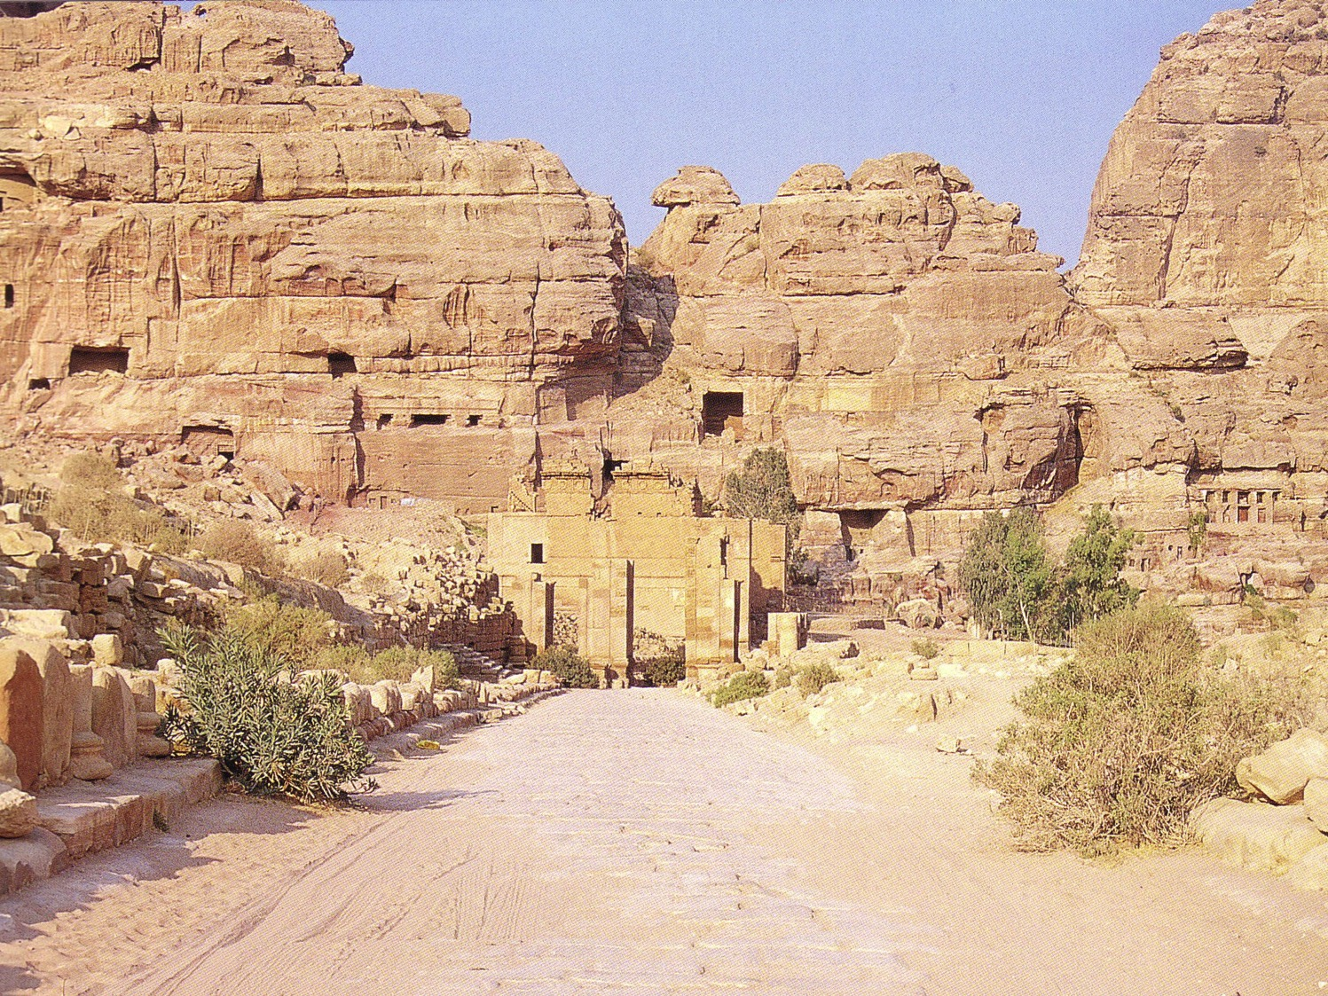
الأعمدة المتصورة
598ت

Slide 34
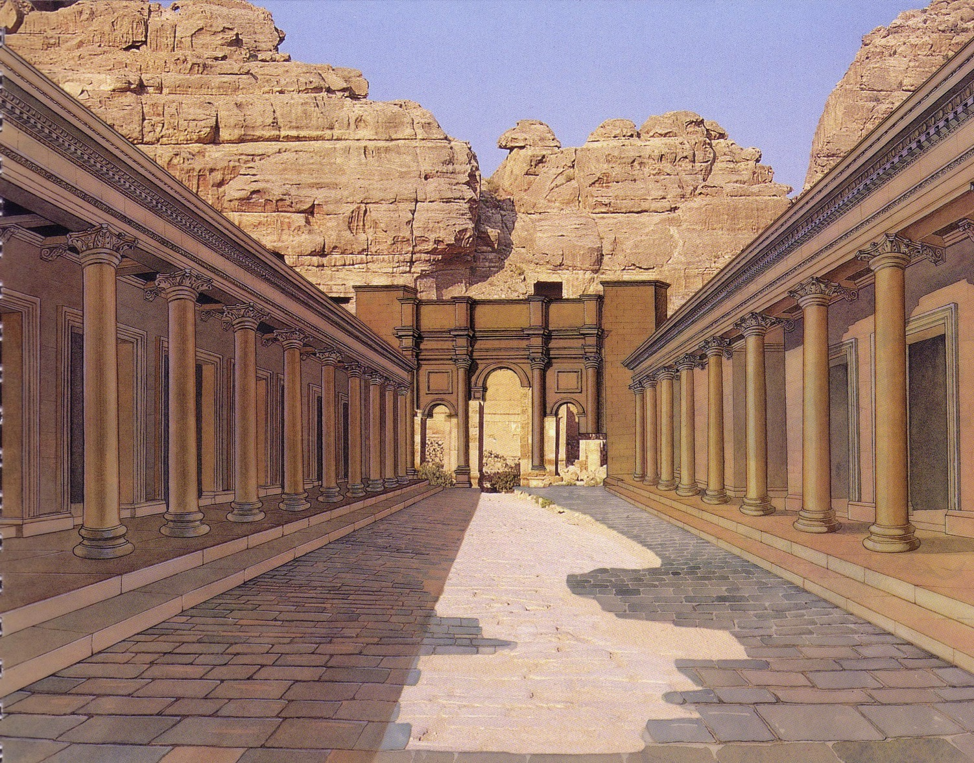
الأعمدة المتصورة
598ت

Slide 35
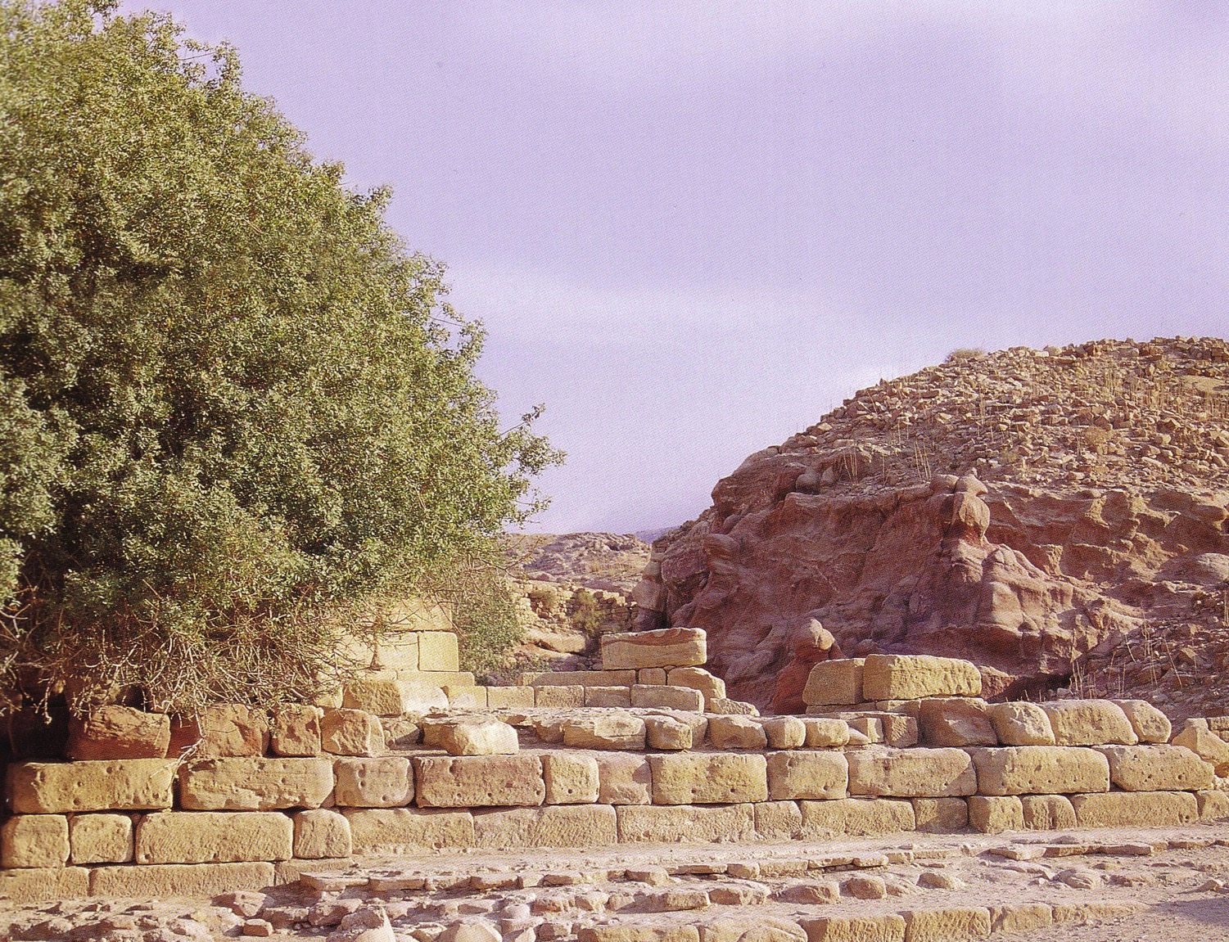
النيمفاليون

Slide 36
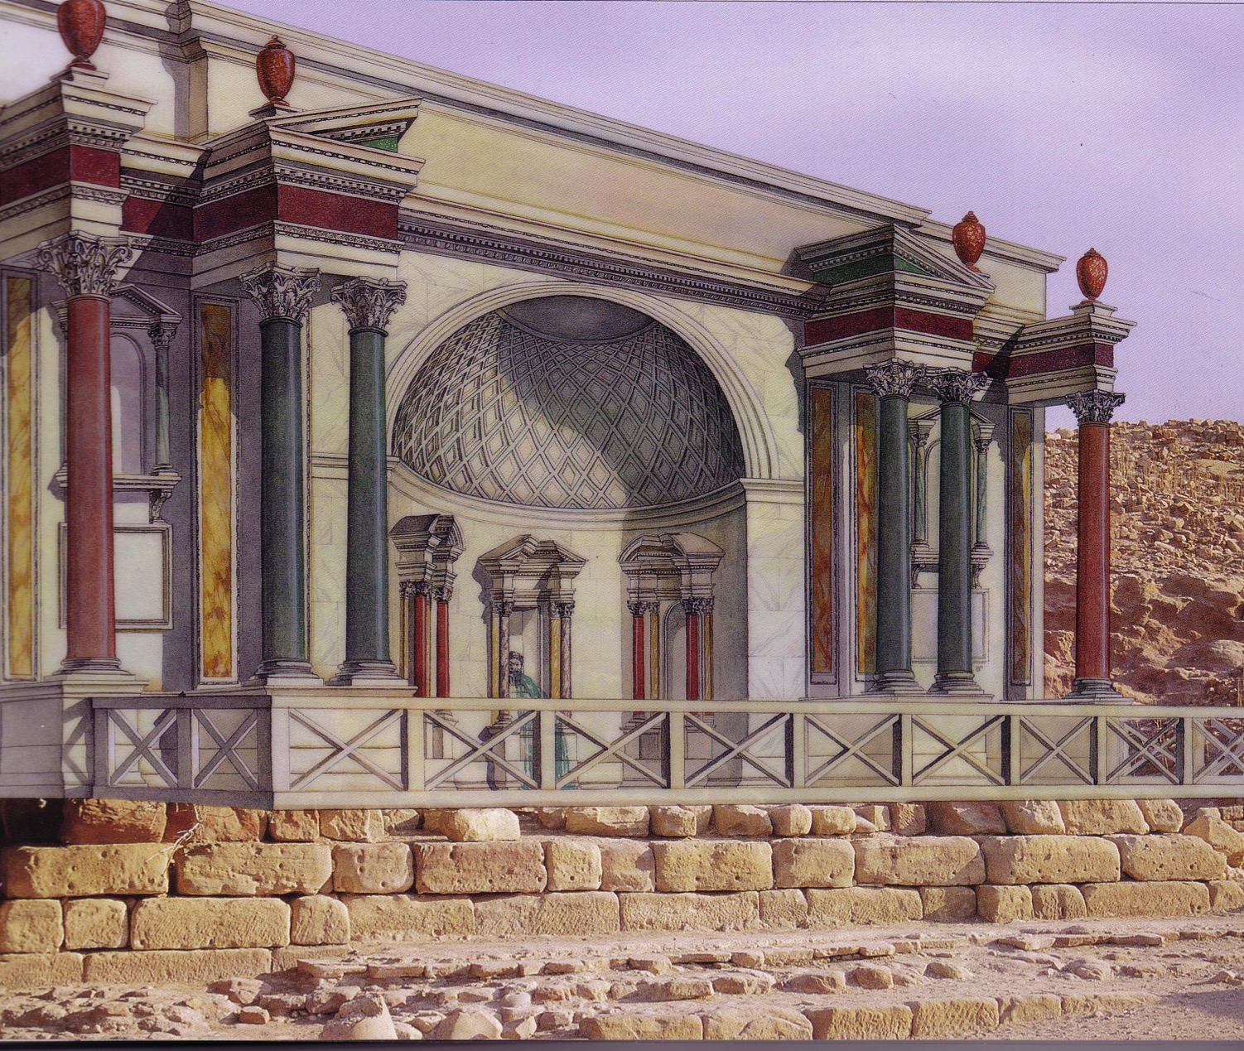
النيمفاليون

Slide 37
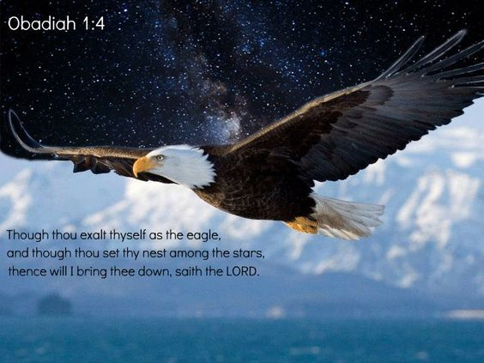
إن كنت ترتفع كالنسر و إن كان عشك موضوعاً بين النجوم فمن هناك أحدرك يقول الرب
عوبديا 4

Slide 38
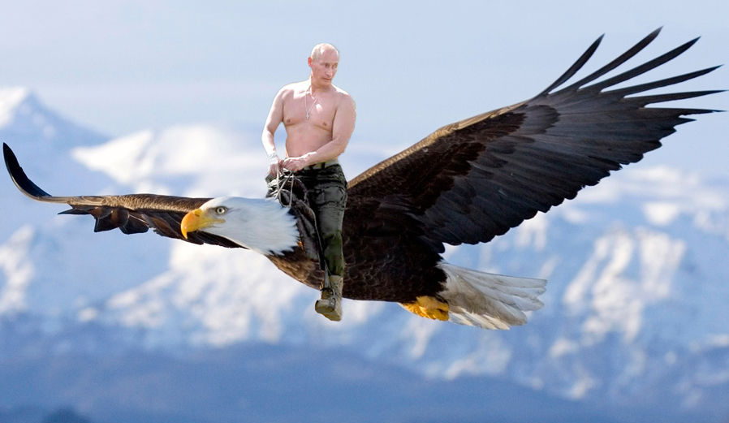
إن كنت ترتفع كالنسر و إن كان عشك موضوعاً بين النجوم فمن هناك أحدرك يقول الرب
(عوبديا 4)

Slide 39
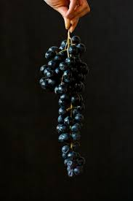
إن أتاك سارقون أو لصوص ليل كيف هلكت أفلا يسرقون حاجتهم إن أتاك قاطفون أفلا يبقون خصاصة
(عوبديا 5)

Slide 40

كيف فتش عيسو و فحصت مخائبه
(عوبديا 6)

Slide 41
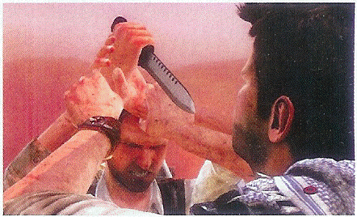
طردك إلى التخم كل معاهديك خدعك و غلب عليك مسالموك أهل خبزك وضعوا شركاً تحتك لا فهم فيه
(عوبديا 7)

Slide 42
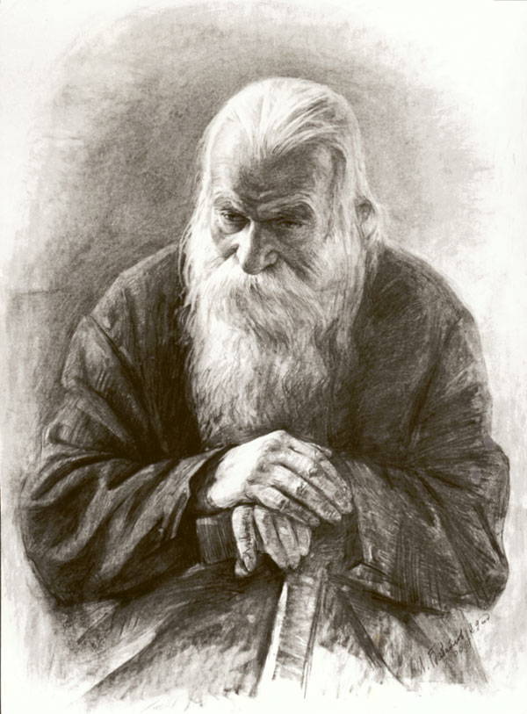
ألا أبيد في ذلك اليوم يقول الرب الحكماء من أدوم و الفهم من جبل عيسو
(عوبديا 8)

Slide 43
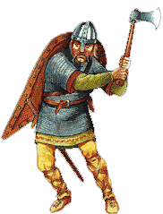
فيرتاع أبطالك يا تيمان لكي ينقرض كل واحد من جبل عيسو بالقتل
(عوبديا 9)

Slide 44
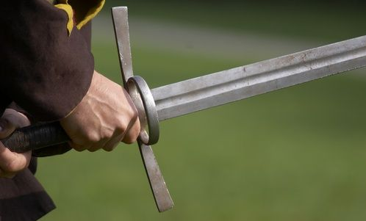
من أجل ظلمك لأخيك يعقوب يغشاك الخزي و تنقرض إلى الأبد (عوبديا 10)

Slide 45
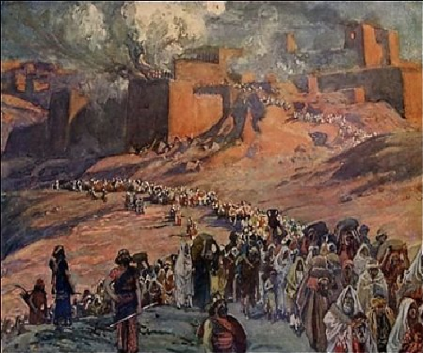
يوم وقفت مقابله يوم سبت الأعاجم قدرته و دخلت الغرباء أبوابه و ألقوا قرعة على أورشليم كنت أنت أيضاً كواحد منهم (عوبديا 11)

Slide 46
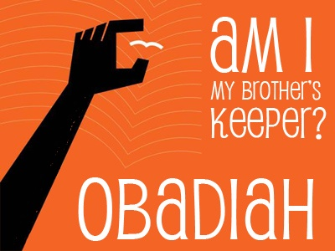
عذر أدوم
أحارس أنا لأخي ؟
عوبديا

Slide 47

و يجب أن لا تنظر إلى يوم أخيك يوم مصيبته و لا تشمت ببني يهوذا يوم هلاكهم و لا تفغر فمك يوم الضيق
(عوبديا 12)
لا تستصغر الآخرين ما لم تساعدهم على النهوض

Slide 48
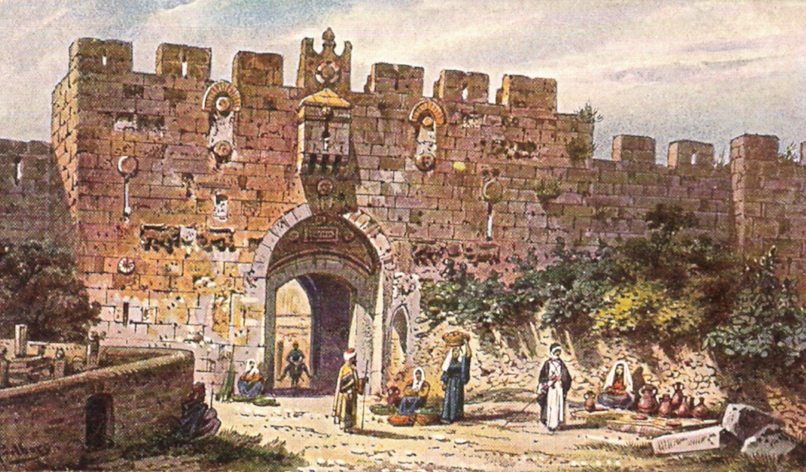
و لا تدخل باب شعبي يوم بليتهم و لا تنظر أنت أيضاً إلى مصيبته يوم بليته و لا تمد يداً إلى قدرته يوم بليته
(عوبديا 13)

Slide 49
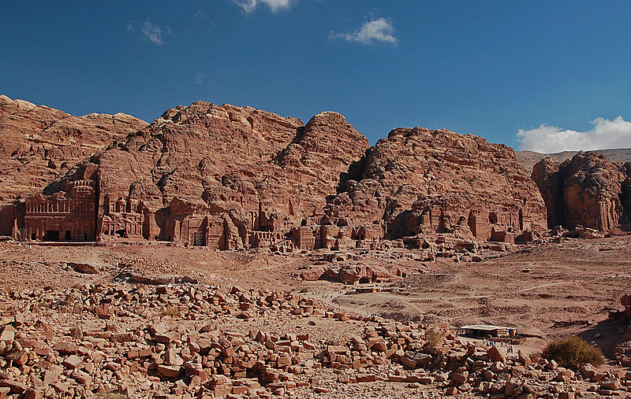
و لا تقف على المفرق لتقطع منفلتيه
و لا تسلم بقاياه يوم الضيق
(عوبديا 14)

Slide 50


يقاوم الله المستكبرين
أما المتواضعون فيعطيهم نعمة
1 بطرس 5: 5ب

Slide 51

قوس قزح
وعد الله
ليست رمز الكبرياء

Slide 52

مكرهة الرب كل متشامخ القلب
يداً ليد لا يتبرأ
أمثال 16: 5

Slide 53
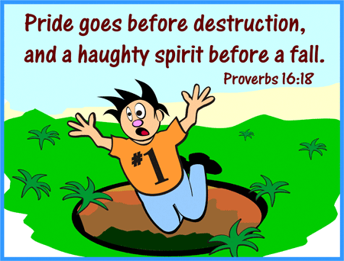
قبل الكسر الكبرياء و قبل السقوط تشامخ الروح
Pride goes before destruction,
a haughty spirit before a fall.
أمثال 16: 18
Proverbs 16:18 (NIV)

Slide 54
أناس مكسورين
145-146
هنري بلاكابي
أشخاص غير مكسورين، متكبرين
أشخاص مكسورين
يبقون الناس على مسافة ذراع
المخاطرة بالاقتراب من الآخرين / على استعداد لتحمل مخاطر المحبة الحميمية
سريعون في لوم الآخرين
تقبل المسؤولية الشخصية - يمكنك معرفة أين كانوا مخطئين
غير مقبولين
"سهل التوسل"
دفاعيين عند انتقادهم
تلقي النقد بقلب متواضع ومنفتح
الإهتمام بكونهم محترمين
معنيون بكونهم حقيقيون
الإهتمام بما يظنه الآخرون
كل ما يهم هو ما يعلمه الله
العمل على الحفاظ على الصورة / حماية السمعة
يموتون لأجل سمعتهم الخاصة
يجدون صعوبة في مشاركة احتياجاتهم الروحية مع الآخرين
على استعداد لأن يكون منفتحًا / شفافًا مع الآخرين
يريدون أن يتأكدوا من أن لا أحد يكتشف خطيئتهم.
على استعداد للتعرض (بمجرد الانهيار ، لا تهتم بمن يعلم - لا شيء تخسره!)
Notes:
BE-31-Obadiah-54
OS-04-Numbers-272
OS-31-Obadiah-129

Slide 55
أناس مكسورين
145-146
هنري بلاكابي
أشخاص غير مكسورين، متكبرين
اشخاص مكسورين
يجد صعوبة في القول ، "كنت مخطئا ، أرجو أن تسامحني؟"
يسارعون إلى الاعتراف بالفشل و طلب الغفران
عند الاعتراف بالخطيئة ، يتعامل بالعموميات
يهتمون بالخصوصيات
يهتم بعواقب الخطية
يحزنون على أسباب و جذور خطاياهم
نادمون على خطاياهم - تم القبض عليهم / اكتشفوا
يتوبون عن الخطية
عندما يكون هناك سوء فهم أو نزاع ، ينتظر حتى يأتي الآخر واطلب المغفرة
أخذ زمام المبادرة للمصالحة ؛ معرفة ما إذا كان بإمكانهم الوصول إلى الصليب أولاً!
يقارنون أنفسهم بالآخرين ويشعرون بأنهم يستحقون التكريم و الشرف
يقارنون أنفسهم بقداسة الله ويشعرون بالحاجة الماسة إلى الرحمة
عميان عن حالة قلبهم الحقيقية
يسلكون في النور
لا يعتقدون أن لديهم شيئاً يتوبون عنه
استمرار الموقف القلبي التائب
لا يعتقدون أنهم بحاجة إلى نهضة
(يظنون أن الآخرين يحتاجون)
الشعور باستمرار حاجتهم إلى لقاء جديد مع ملء روحه
Notes:
BE-31-Obadiah-55
OS-04-Numbers-273
OS-31-Obadiah-130

Slide 56
1. يدين الله المتكبرين
عوبديا 1-14
Notes:
The LORD pushes down those who exalt themselves.

Slide 57
كيف يتجاوب الله مع
التواضع
؟؟؟؟

Slide 58
أعداد رئيسية
594
دينونة أدوم
  (الله إلى أدوم) من أجل ظلمك لأخيك يعقوب يغشاك الخزي و تنقرض إلى الأبد (عدد 10)
بركة إسرائيل
  و يصعد مخلصون على جبل صهيون ليدينوا جبل عيسو و يكون الملك للرب (عدد 21)

Slide 59
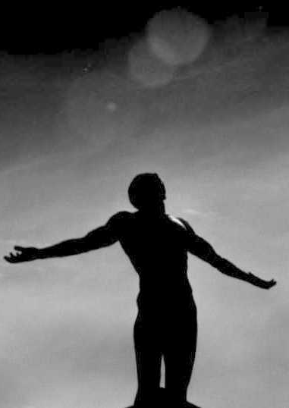
2. يبارك الله المتواضعين
عوبديا 15-21

Slide 60
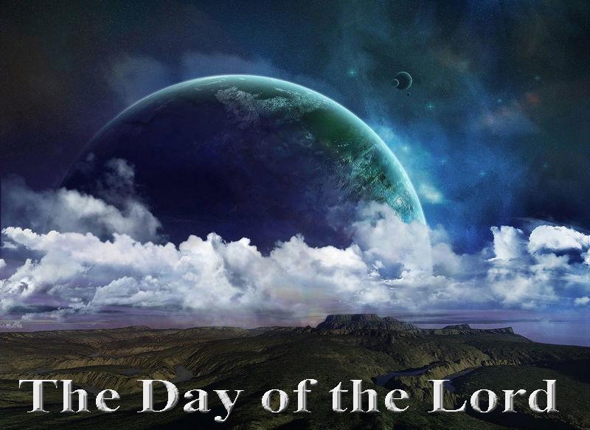
فإنه قريب يوم الرب على كل الأمم
كما فعلت يفعل بك
عملك يرتد على رأسك
(عوبديا 15)

Slide 61
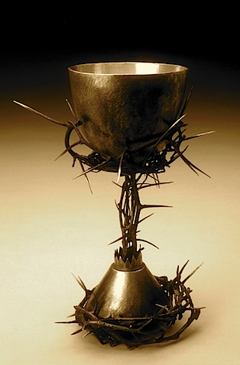
لأنه كما شربتم على جبل قدسي
يشرب جميع الأمم دائماً
يشربون و يجرعون
و يكونون كأنهمل م يكونوا
(عوبديا 16)

Slide 62

الإنقلاب في عوبديا
140
أدوم فوق إسرائيل
إسرائيل فوق أدوم
يهوذا
1-14
15-21
أدوم

Slide 63
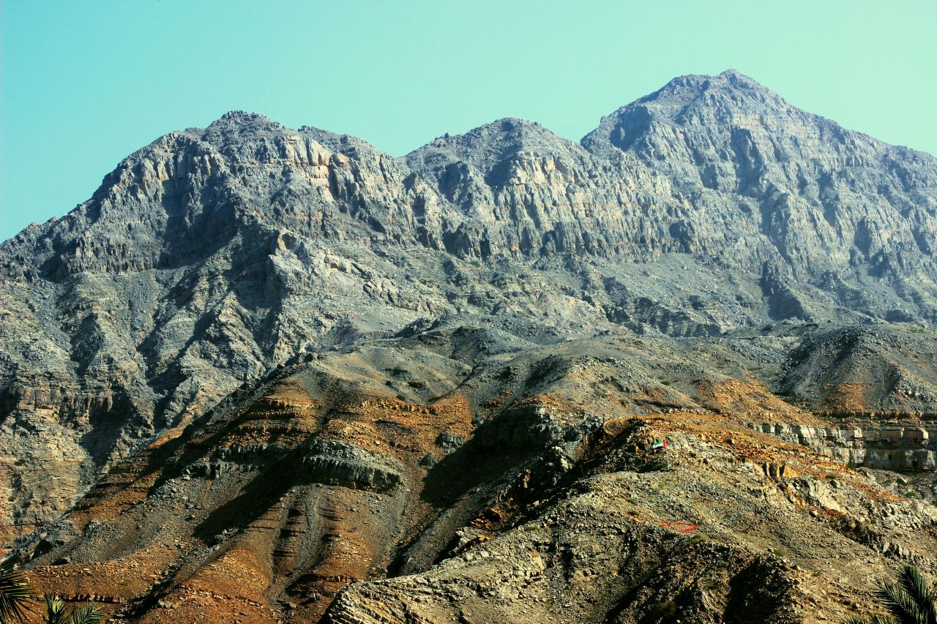
الإقتراب من القمة
Notes:
When we approach the summit of a mountain range, it looks like the peaks continually go upward.

Slide 64

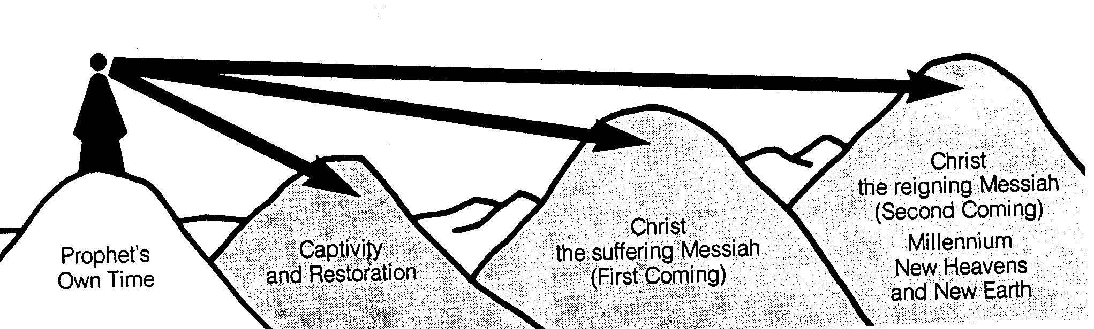
فترات الأنبياء الزمنية
442
السموات
الجديدة
و الأرض
الجديدة
مجيء
المسيح
الثاني
ليحكم
في الألفية
مجيء
المسيح
الأول
للمعاناة
السبي
و الرجوع
زمن
النبي
Adapted significantly from Salem Kirban, Charts on Revelation (1979), 49
Notes:
The prophets often looked to the future, but did not know how far their prophecies referred. It is like a person standing on mountain looking into the distance and seeing what appears to be the same mountain. However, the person standing at these same mountains from the side can clearly see significant gaps between the peaks. Such is the viewpoint that we have thousands of years later. Generally there existed five time periods, including the prophet’s own era.
____________
Common Slides English-151
BE-31-Obadiah-64
OS-OT_Book_Overviews-782_pp42a_and_347a-613
OS-23-Prophets_Introduction-19
OS-31-Obadiah-13

Slide 65
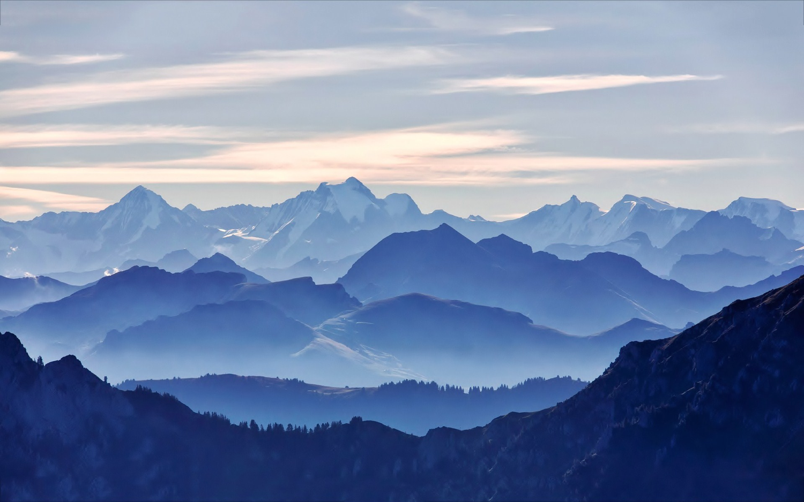
نحن نرى الوديان
Notes:
From our vantage point, we clearly see that the Messiah would come twice. It's like being able to see the valleys between each set of peaks. However, the prophets did not see these valleys but only saw the future as a whole.

Slide 66
مخطط زمني تدبيري
437
العرش
العظيم
الأبيض
(رؤ 20: 11-14)
الإختطاف
(1 تس 4: 13-18)
المجيء الثاني
(زك 14: 3-5)
يوم الرب
عصر الكنيسة
الضيقة
(زك 14: 1-2)
الألفية
(زك 14: 6-21)
جوج و ماجوج
(هرمجدون)
(حز 38-39)
إعادة
جوج و ماجوج
(رؤ 20: 7-10)
Notes:
66

Slide 67
الإنقلاب
في عوبديا
140
و أما جبل صهيون فتكون عليه نجاة و يكون مقدساً و يرث بيت يعقوب مواريثهم
(عوبديا 17)
يهوذا
أدوم

Slide 68
الإنقلاب في عوبديا
140
و يكون بيت يعقوب ناراً و بيت يوسف لهيباً و بيت عيسو قشاً فيشعلونهم و يأكلونهم و لا يكون باق من بيت عيسو لأن الرب تكلم
(عوبديا 18)
يهوذا
أدوم

Slide 69

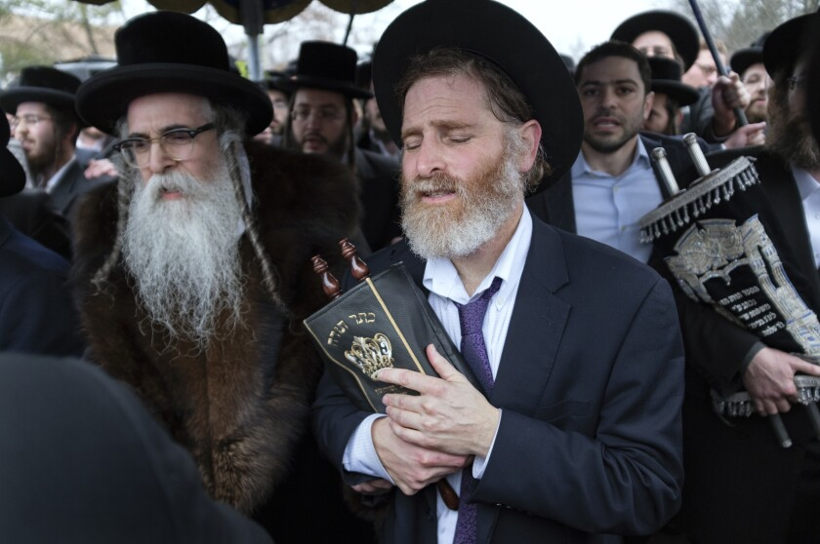
هل هناك مستقبل لأمة إسرائيل ؟
155q

Slide 70

7
Gen. 17
إبراهيم
ABRAHAM
2000 ق.م
الدعوة
العهد الإبراهيمي
أرض-نسل-بركة
AJMJ
إ - إ
تكوين 12: 1-3
ABRAHAM
The CALL
L - S - B
I - I
إسماعيل و إسحق
Handbook pg. 19-24
28
Notes:
So…the letters I and I appear on ABRAHAM's file folder. From these two sons of Abraham….ISHMAEL and ISAAC...
right here at this crucial historic point…the terrible Jewish-Arab conflict of our own time begins some 4,000 years ago...around 2000 B.C.

Slide 71
7
إبراهيم
ABRAHAM
2000 ق.م
The CALL
العهد الإبراهيمي
L - S - B
AJMJ
تك 12: 1-3
إ - إ
ABRAHAM
The CALL
L - S - B
I - I
الشعب العربي
من خلال إسماعيل
الشعب اليهودي
من خلال إسحق
Handbook pg. 19-24
29
2
Notes:
Because...
//// …ISHMAEL is recognized today as the father of the Arab nations…through ABRAHAM…
//// while ISAAC, of course, is revered as one of the founding patriarchs of the Jews…also through ABRAHAM!

Slide 72
7
إبراهيم
ABRAHAM
2000 ق.م
The CALL
العهد الإبراهيمي
L - S - B
AJMJ
تك 12: 1-3
إ - إ
ABRAHAM
The CALL
L - S - B
I - I
الشعب العربي
من خلال إسماعيل
الشعب اليهودي
من خلال إسحق
Handbook pg. 19-24
29
2
Notes:
Because...
//// …ISHMAEL is recognized today as the father of the Arab nations…through ABRAHAM…
//// while ISAAC, of course, is revered as one of the founding patriarchs of the Jews…also through ABRAHAM!

Slide 73
7
تك 22: 2، 2 أخ 3“ 1
أي ابن ؟
فقال خذ ابنك وحيدك الذي تحبه إسحاق و اذهب إلى أرض المريا و أصعده هناك محرقة على أحد الجبال الذي اقول لك
ABRAHAM
The CALL
L - S - B
I - I
ملاحظة دراسة : "في النص العبري ، يتبع" إسحاق "جملة" من تحب "، من أجل زيادة التأثير:" ابنك ، ابنك الوحيد ، الذي تحبه - إسحاق ". كان إسحاق هو الوحيد. "ابن الوعد".
2 أخ 3: 1 يعرّف المؤلف هذا الموقع بجبل الهيكل [تحديد موقع قبة الصخرة اليوم].
Handbook pg. 19-24
31
3
Notes:
The question then arises: how do we know WHICH SON was REALLY the inheritor of the Abrahamic promises? Look at Genesis 22:2…
//// "The God said, "Take your son, your only son, Isaac, whom you love, and go to the region of Moriah. Sacrifice him there as a burnt offering, on one of the mountains I will tell you about."
//// Look at this study note from the NIV translation: "In the Hebrew text, "Isaac" follows the clause "whom you love," in order to heighten the effect: "your son, your only son, whom you love – Isaac." Isaac was the only "son of the Promise."
//// Here also, you'll find in Second Chronicles 3:1 that God identifies Moriah with the Temple mount, which, today, is the site of the Moslem Dome of the Rock." Much more on that location a little later.

Slide 74
7
تك 17: 20-21
أي ابن
و أما إسماعيل فقد سمعت لك فيه ها أنا أباركه و أثمره و أكثره كثيراً جداً اثني عشر رئيساً يلد و أجعله أمة كبيرة و لكن عهدي أقيمه مع إسحاق الذي الده لك سارة في هذا الوقت في السنة الآتية
تكوين 17: 20-21
ABRAHAM
The CALL
L - S - B
I - I
Handbook pg. 19-24
32
2
Notes:
But Ishmael was not forgotten…not at all!
//// Genesis 17: 20-21…"And as for Ishmael, I have heard you. Behold I have blessed him, and will make him fruitful, and will multiply him exceedingly. He shall beget twelve princes, and I will make him a great nation.
//// But My covenant I will establish with Isaac, whom Sarah shall bear to you at this set time next year."

Slide 75
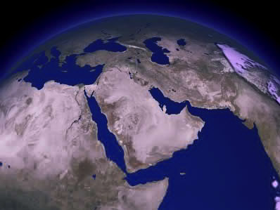
قارن بين الهدايا اليوم
إسحق
ABRAHAM
إسماعيل
The CALL
L - S - B
I - I
لماذا هذا
الإختلاف الهائل ؟
Handbook pg. 19-24
33
3
Notes:
It's interesting to compare those gifts today…
//// Generally speaking…here are the lands populated today by the descendants of Ishmael…the lands of the Middle East.
//// But then…compare that with the descendants of Isaac in the Middle East…right there in tiny Israel.
//// Why the enormous difference?

Slide 76
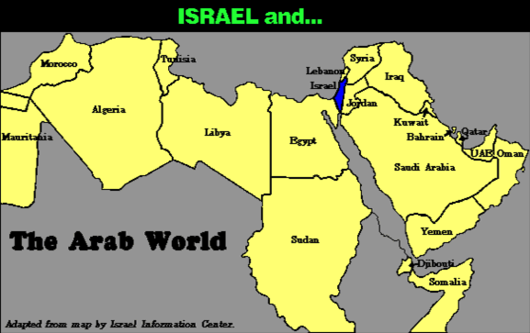
7
قارن الجغرافيا
إسرائيل و
ABRAHAM
The CALL
L - S - B
العالم العربي
I - I
Handbook pg. 19-24
34
Notes:
Practically speaking…just compare the geography…today's Israel versus the rest of the Arab world!

Slide 77
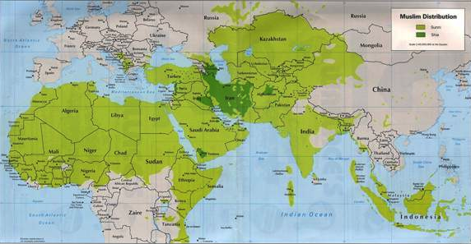
7
قارن الجغرافيا
ABRAHAM
The CALL
L - S - B
I - I
إسماعيل مقابل إسحق
Handbook pg. 19-24
35
Notes:
But there is something else at work here. Compare the Middle Eastern influence of Ishmael's descendant, Mohammed, founder of Islam…with that of Isaac, the great Israelite patriarch, and the brother of Ishmael!

Slide 78
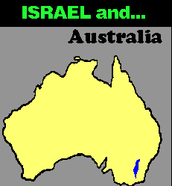
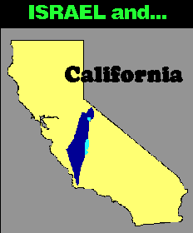
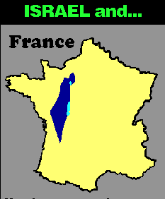



7
قارن الجغرافيا
إسرائيل و
إسرائيل و
أستراليا
إسرائيل و
فرنسا
كاليفورنيا
إسرائيل و
إسرائيل و
سنغافورة
ABRAHAM
The CALL
L - S - B
I - I
ماين
الخرائط المرسومة
بنفس المقياس مع إسرائيل باللون الأزرق
Handbook, pages 19-24
4
36
9.65.03b.
Notes:
In today's geopolitical world…compare the size of tiny Israel with
Australia…
//// Israel with France…
//// Israel and the United States' state of Maine…or
//// Israel and California.
//// The width of Singapore and Israel are about the same.

Slide 79

7
إسرائيل و
الولايات المتحدة
ABRAHAM
The CALL
L - S - B
I - I
هل يبدو هذا عادلاً ؟
Handbook pg. 19-24
37
Notes:
And finally…even when Israel is compared to the entire United States…from the north to the south…from east to west: when it comes to size alone, there is enormous disparity between Isaac and Ishmael! Why is this so? How can we explain it?

Slide 80
7
"... لقد مُنح الإسماعيليون أرضًا أكثر وثروة أكثر من الإسرائيليين في نهاية المطاف. وكان هذا صحيحًا في تاريخهم الماضي ، ناهيك عن الثروة النفطية الهائلة في العصر الحديث. وكان الخلاص الروحي دائمًا مفتوحًا للإسماعيليين.
ABRAHAM
The CALL
L - S - B
I - I
هال ليندسي ، الكراهية الأبدية: جذور الجهاد (2002) ، 65
Handbook pg. 19-24
38
Notes:
Look at this passage from Hal Lindsay's 2002 book, The Everlasting Hatred: The Roots of Jihad:
"…the Ishmaelites were given more land and ultimately more wealth than Israelites. This was true in their past history, not to mention the vast oil wealth of modern times. And spiritual salvation has always been open to the Ishmaelites."
[Continue to the next part of the passage below.]

Slide 81
7
"... لقد مُنح الإسماعيليون أرضًا أكثر وثروة أكثر من الإسرائيليين في نهاية المطاف. وكان هذا صحيحًا في تاريخهم الماضي ، ناهيك عن الثروة النفطية الهائلة في العصر الحديث. وكان الخلاص الروحي دائمًا مفتوحًا للإسماعيليين.
لكن عهد الله ، المتعلق بأهدافه الروحية ، كان فقط لإسحاق ونسله. كانت البركات الجسدية التي وعد بها إسحاق هي تسهيل دعوة الله الروحية للأمة التي ستأتي منه ". (التأكيد مضاف)
ABRAHAM
The CALL
L - S - B
I - I
هال ليندسي ، الكراهية الأبدية: جذور الجهاد (2002) ، 65
Handbook pg. 19-24
39
Notes:
"But God's covenant, which concerned His spiritual purposes, was only for Isaac and his descendants. The physical blessings promised to Isaac were to facilitate God's spiritual call for the nation that would come from him."

Slide 82
7
لبنان
البحر المتوسط
نسل إسحق
SYRIA
بحر الجليل
العراق
حيفا
Nazareth
نتانيا
الأردن
يافا – تل أبيب
عمان
القدس
أريحا
غزة
Hebron
البحر الميت
ABRAHAM
بير السبع
The CALL
ISRAEL
L - S - B
I - I
نسل إسماعيل
EGYPT
المملكة العربية السعودية
إيلات
العقبة
Gulf of Aqaba
إسماعيل و إسحق في إسرائيل اليوم
Handbook pg. 19-24
40
2
Notes:
And inside the ancient Land right now…
//// Here, the descendants of Isaac
//// and the descendants of Ishmael continue today -- that endless conflict begun in Abraham's tent in ancient Palestine or Canaan – or Israel -- so long ago. Jewish Israel is engulfed by the descendants of Ishmael in surrounding countries on all sides! The implications of that circumstance in our own day are enormous.

Slide 83

حدود الأرض الموعودة لإبراهيم
531ج
سوريا
لبنان
إسرائيل
الأردن
تكوين 15: 18
في ذلك اليوم قطع الرب مع أبرام ميثاقاً قائلاً لنسلك أعطي هذه الأرض من نهر مصر إلى النهر الكبير نهر الفرات
India
مصر
Notes:
امتدت أرض الله الموعودة نحو الشمال من وادي مصر الصغير جنوبًا في سيناء إلى نهر الفرات الكبير في أقصى الشمال – قطعة كبيرة جدًا من الممتلكات! عندما يتم تعيين حدود اليوم على الأرض، نستطيع أن نرى الصراع الذي يتعين على إسرائيل الحديثة أن تخوضه للمطالبة بأراضٍ من مصر، ولبنان، وسوريا وحتى من الأردن على الجانب الآخر من نهر الأردن.
_____________
Common Arabic-127
BE-31-Obadiah-83
OC-19-Daniel Authorship-?
OS-01-Gen12
OS-04-Numbers-235
OS-17-Esther-16
OS-31-Obadiah-159

Slide 84
وعد الله
الأعداد 19-20
صفارد
و يرث أهل الجنوب جبل عيسو و أهل السهل الفلسطينيين و يرثون بلاد أفرايم و بلاد السامرة و يرث بنيامين جلعاد و سبي هذا الجيش من بني إسرائيل يرثون الذين هم من الكنعانيين إلى صرفة و سبي أورشليم الذين في صفارد يرثون مدن الجنوب
444
598ث
جلعاد
السامرة
أفرايم
بنيامين
الفلسطيين
سفرح التلال
النقب
عيسو

Slide 85
Bible Lands Blank Map
أين تقع صفارد (20) ؟
إسبانيا ؟
ساردس (آسيا الصغرى) ؟
ميديا ؟
هيسبريدس
ليبيا ؟
و سبي أورشليم الذين في صفارد يرثون مدن الجنوب
© EBibleTeacher.com
Notes:
"Others exiled from Jerusalem to Sepharad, will possess ... the Negev. Suggestions on the location of Sepharad include two countries (Spain, Media) and two cities (Hesperides in Libya, and Sardis in Asia Minor). Sardis seems preferable. It may be the same as the Akkadian Sapardu. If Sepharad is to be identified with Sardis, then Jews there will be returning a distance of almost 400 miles to the Negev. At the beginning of the Millennium Israelites will return to their land from these and other lands, and their territory will be expanded" (Walter L. Baker, "Obadiah," in The Bible Knowledge Commentary, on Obadiah v. 20).

Slide 86
وعد
الله
عدد 20
و يرث أهل الجنوب جبل عيسو و أهل السهل الفلسطينيين و يرثون بلاد أفرايم و بلاد السامرة و يرث بنيامين جلعاد و سبي هذا الجيش من بني إسرائيل يرثون الذين هم من الكنعانيين إلى صرفة و سبي أورشليم الذين في صفارد يرثون مدن الجنوب
444
598ث
النقب

Slide 87
وعد الله
(عدد 21)
و يصعد مخلصون على جبل صهيون ليدينوا جبل عيسو و يكون الملك للرب
444
598ث
صهيون
عيسو

Slide 88

لكي يرفعكم في حينه
فتواضعوا تحت يد الله القوية
1 بطرس 5: 6

Slide 89
أشخاص مكسورين
145-146
هنري بلاكابي
اشخاص غير مكسورين، متكبرين
اشخاص مكسورين
يركزون على سقطات الآخرين
مغمورين بالشعور باحتياجهم الروحي
معتدون بنفسهم؛ لديهم روح الانتقاد وتقصي الأخطاء ؛ ينظرون إلى الحياة و العيوب الشخصية من خلال تلسكوب لكن عيوب الآخر مع مجهر
شفوقين غافرين ينظرون إلى ما هو أفضل في الآخرين
يحتقرون الآخرين
يعتبرون الآخرين أفضل من أنفسهم
روح مستقلة و مكتفية ذاتياً
روح متكلة و تظهر الحاجة للآخرين
يفضلون السيطرة و يجب اتباع طريقتهم
استسلام للقيادة
يحبون اثبات أنهم على حق
على استعداد لإعطاء الحق في أن تكون على حق!
يطالبون بالحقوق
يعطون الحقوق
روح متطلبة
روح معطاءة
الحماية الذاتية للوقت والحقوق والسمعة
إنكار الذات
Notes:
BE-31-Obadiah-89
OS-04-Numbers-274
OS-31-Obadiah-176

Slide 90
أشخاص مكسورين
145-146
هنري بلاكابي
أشخاص غير مكسورين، متكبرين
أشخاص مكسورين
الرغبة أن يخدمهم الآخرون
الرغبة في خدمة الآخرين
الرغبة في النجاح
الرغبة في الأمانة لجعل الآخرين ناجحين
الرغبة في التقدم الذاتي
الرغبة في تقديم الآخرين
مدفوعين للرغبة في الإعتراف بهم و تقديرهم
الشعور بعدم الجدارة يسعدني أن أكون مستخدم حتى يحصل الآخرين على المدح
يجرحون عندما يتم ترقية الآخرين ويتم التغاضي عنهم
يفرحون عندما يرتفع الآخرون
الخدمة لها امتياز بانضمامي إليهم
أنا لا أستحق الإنضمام لهذه الخدمة
يفكرون فيما يمكنهم عمله لله
يعرفون أنهم لا يمتلكون شيئاً ليقدموه لله
يشعرون بالثقة فيما يعرفونه
بتواضع يدركون كم عليهم أن يتعلموا
الوعي الذاتي
غير مركزين على الذات نهائياً
Notes:
BE-31-Obadiah-90
OS-04-Numbers-275
OS-31-Obadiah-177

Slide 91
كيف يتجاوب الله مع
الكبرياء
؟؟؟؟

Slide 92

— الفكرة الرئيسية في عوبديا —
يضع الله المتكبرين
لكنه يرفع المتضعين

Slide 93
دعوة للتواضع
594
يدين الله المتكبرين الذين يحاولون تدمير شعبه
كما فعلت يفعل بك (15)
مصير أدوم الحاسم و النهائي هو مصير كل الأشرار – الموت
مكافأة شعب الله الحاسمة و النهائية هي الحياة الممتلئة

Slide 94

فإن لرب الجنود يوماً على كل متعظم و عال
و على كل مرتفع فيوضع
أشعياء 2: 12

Slide 95

و من يضع نفسه يرتفع
فمن يرفع نفسه يتضع
متى 23: 12

Slide 96

و لكنه يعطي نعمة أعظم لذلك يقول
يقاوم الله المستكبرين
و أما المتواضعون فيعطيهم نعمة
يعقوب 4: 6

Slide 97

في أي مجال من مجالات حياتك تحتاج إلى كبح الكبرياء ؟
التواضع لا يعني أنك تنظر
إلى نفسك بأنك أقل
لكن أن تنظر أقل إلى نفسك
— كين بلانكارد —

Slide 98
Black

Slide 99


وعظ العهد القديم • BibleStudyDownloads.org
أحصل على العرض التقديمي و النص مجاناً
Notes:
OT Survey (os)

